Slide 1
2021.11.23(加班)~2021.11.24
工作日報
記錄人：葉柏漢
記錄日期：2021.11.24
工作時間：
18:00~20:00
13:30~17:30

Slide 2

本日工作事項
Day work
處理讀取新的excel資料(加班)
讀取excel資料
專家系統網址： http://greenhouse-mirdc.com/

Slide 3
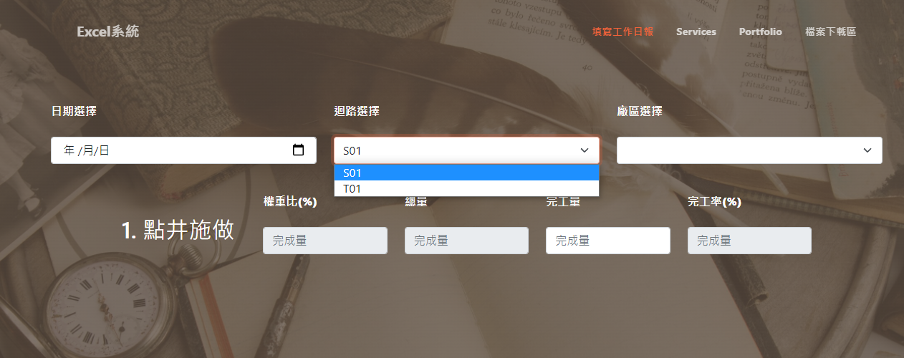
讀取excel資料
Project planning
此部分還在處理
當資料夾有幾分excel檔 下拉選單就會有幾個選項(目前子惠姊只給兩份資料)

Slide 4
專家系統
Project planning
若無法開啟 試試以下動作：
將歷史資料清除(之前教過總監)
檢查網址是否為http://開頭

Slide 5
謝謝觀看

